Slide 1


Slide 2
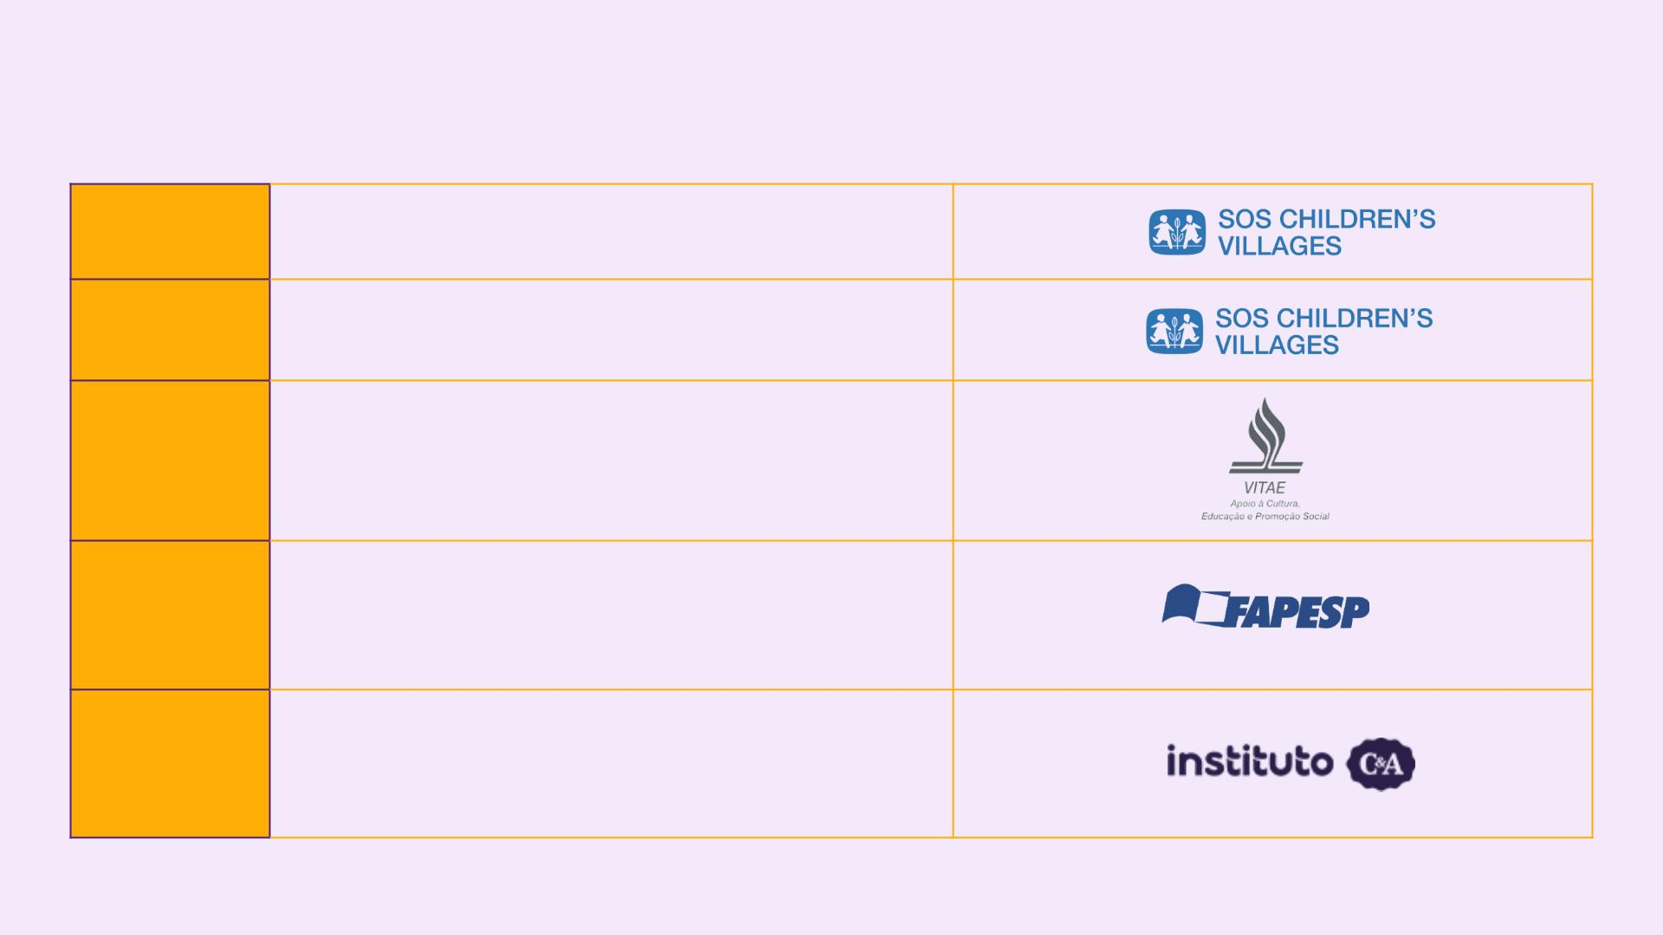
31 Jahre : Eine Entwicklung mit Kämpfen und Errungenschaften!
1992
a 1994
• Schule Hermann Gmeiner
1995
• Schule Hermann Gmeiner
• EEPG Prof. Giulio David Leone
• Projekt Verbreitung und Vermehrung
des Vorschlags Labor Schule Hermann
Gmeiner
1996
1997
• EEPG Prof Jayr de Andrade
• Projekt Labor in öffentlichen Schulen:
Methodologie Übertragung,
Analyse und Beurteilung
1998
a 1999
• Schule Hermann Gmeiner
• EEPG Prof. Giulio David Leone
• Labor in den Schulen Jocelyn e Oswald

Slide 3
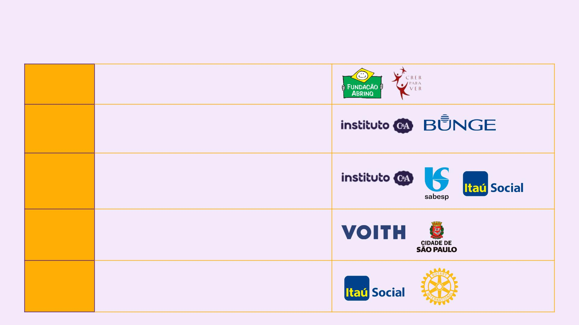
31 Jahre : Eine Entwicklung mit Kämpfen und Errungenschaften!
2000
• Projekt Labor Schule Baiana
Studenten Freude Lehrer Erfolg
• Projekt 4 Schulen
2001 •
Projekt Re-Creio
• Projekt Labor in Cajati
+Doação Pessoa Física
2002
e 2003
• Management-Trainings-Projekt
Träumen lernen
• Junge Menschen in Action I
+WCF Alemanha
• Management-Trainings-Projekt
Träumen lernen
• Junge Menschen in Aktion I
2004
+BOVESPA Social
• Träume wahr werden lassen
2005 •
Lesen und Schreiben mit Freude
• Jugendliche in Aktion II
+BOVESPA Social

Slide 4
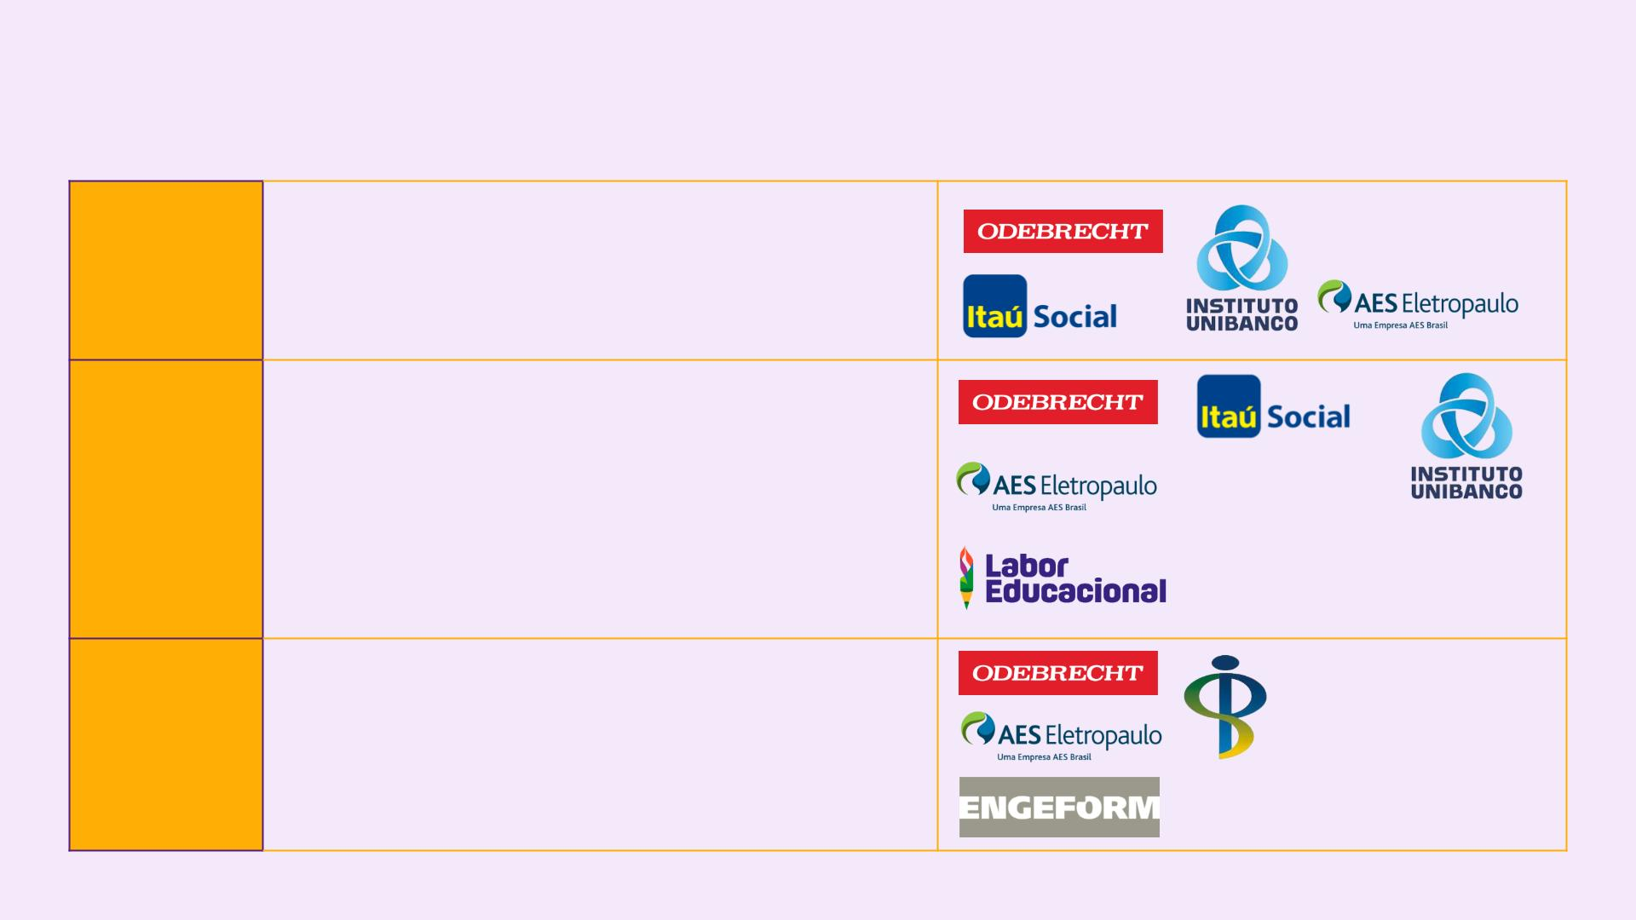
31 Jahre : Eine Entwicklung mit Kämpfen und Errungenschaften!
• Lehrerausbildung von 11
Gemeinden im unteren Süden von Bahia
Bleiben Sie in Verbindung mit jungen Menschen in Action III
• Träume wahr werden lassen II
2006 •
Social
• Jugend der Zukunft
• Lehrerausbildung von 11 Gemeinden im unteren Süden von Bahia
Jugend der Zukunft
2007
2008
• Dialog
• Pólo Sul
• Unsere Geschichte schreiben mit Schülern
• Bleibe in Verbindung 2007
+BOVESPA Social
• Bleiben Sie in Verbindung 2007
• Unsere Geschichte schreiben mit den Schülern
• Licht und Bleistift
• Lehrerausbildung von 11
Gemeinden im unteren Süden von Bahia

Slide 5
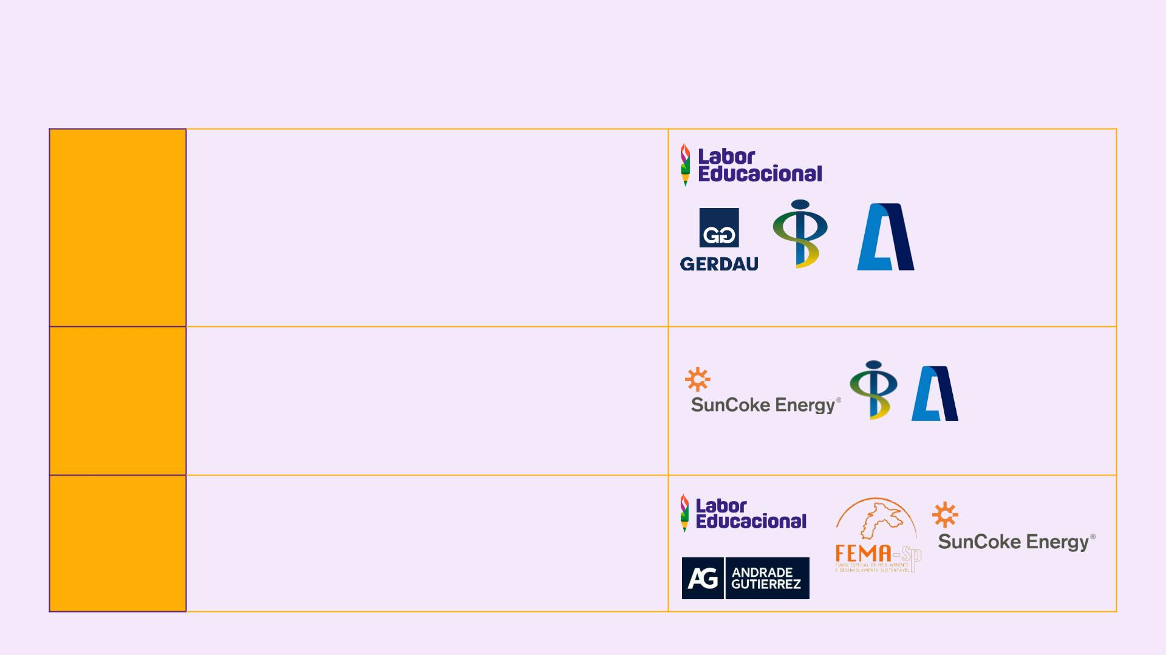
31 Jahre : Eine Entwicklung mit Kämpfen und Errungenschaften!
• Ausbildung: Sicherer Transport
• Der Koordinator als Motivator
• Dialog
2009 •
Beraterstab für Multiplikatoren
aus dem unteren Süden von Bahia
• Pólo Sul
• Projektintern
Associação de P
a
Escola Francisco Roswell
• Ausbildung: Sicherer Transport
• Pass zum Erfolg -
Koordinierender Lehrer als Motivatoren
• Koordinatoren
2010
• Den Berg erklimmen, Erweitern der Horizonte
+ Doação Stiftung
• Den Berg erklimmen, Horizonte expandieren
Koordinatoren Ausbildung von Trainern Guarapiranga: Ich möchte dich lebendig - Südzone von São Paulo
2011 •
+ Doação Stiftung

Slide 6
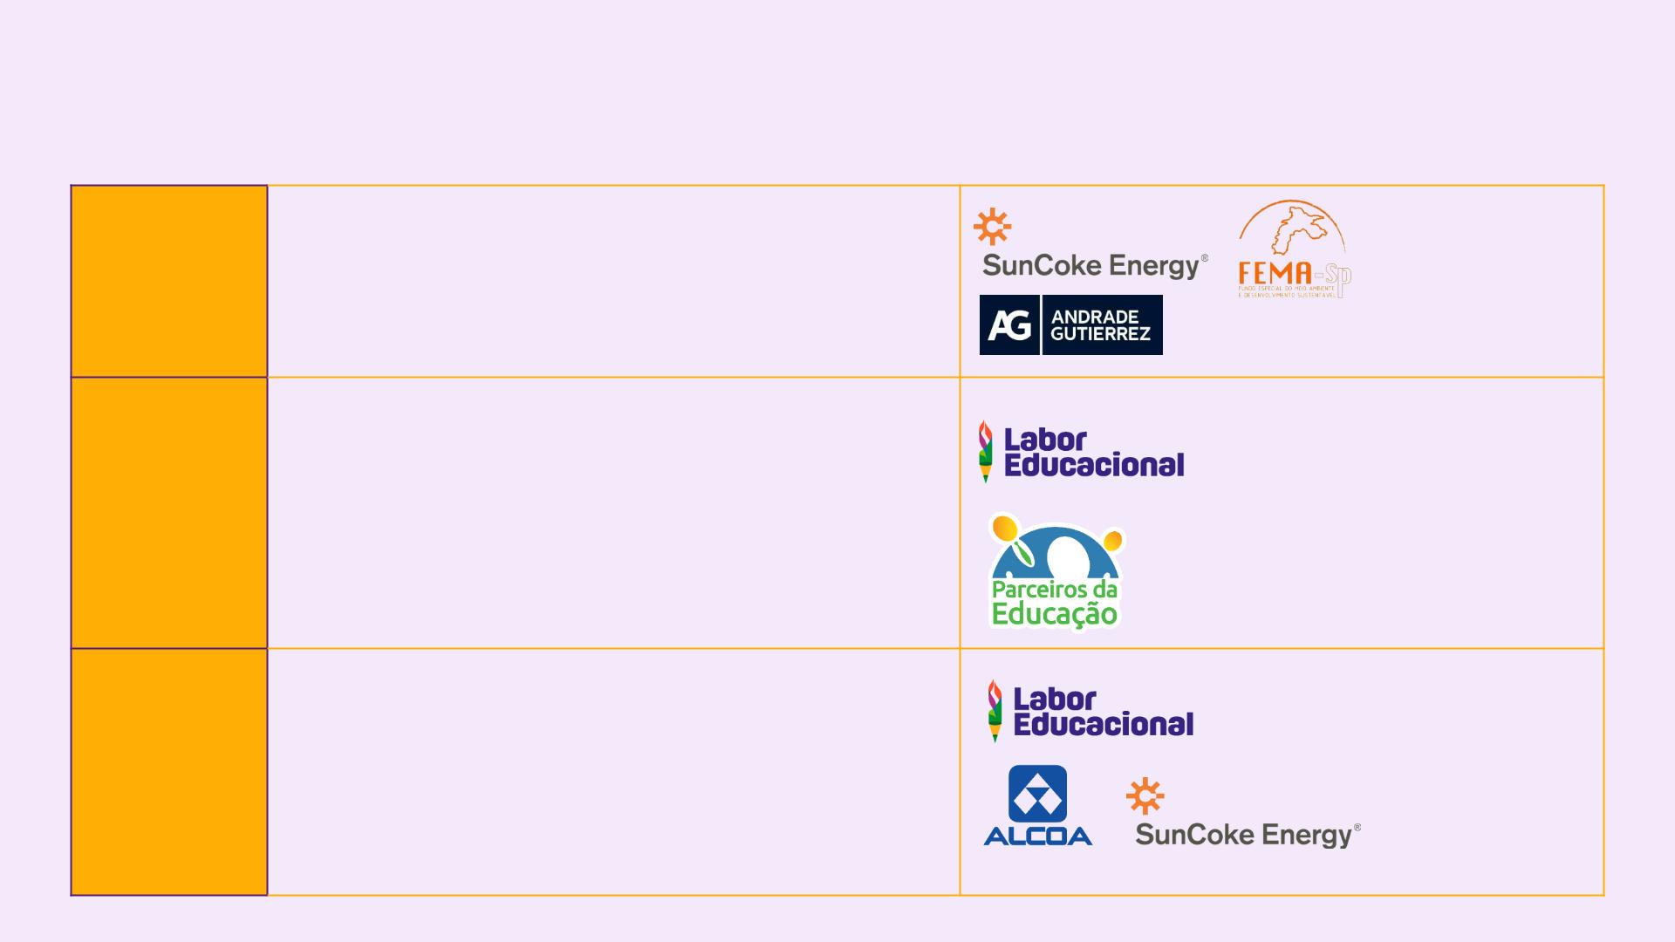
31 Jahre : Eine Entwicklung mit Kämpfen und Errungenschaften!
• Guarapiranga: Ich möchte dich lebendig
• Südzone von São Paulo
• Der pädagogische Koordinator als
Artikulator von Kompetenzen in der Unterrichtspraxis
2012
+ Doação Stiftung
+ Doação Stiftung
• Der pädagogische Koordinator als Artikulator von Fähigkeiten und Fertigkeiten in der Praxis des Lehrers
2013
• Das Management-Team das eine Schule von Qualität baut
• Kindervilla
• Ausbildung von Trainern
• Junge Menschen in Aktion in der Umwelt
• Kindervilla
• Der pädagogische Koordinator als Artikulator von Fähigkeiten und Fertigkeiten in der Praxis des Lehrers
• Der Pädagoge als Artikulationsmittel des
Pädagogischer Prozesses der Schule
• Ausbildung von Trainern
SEDU ESTADUAL/
SEDU MUNICIPAL
2014
• Tapajós Dialogprojekt

Slide 7

31 Jahre : Eine Entwicklung mit Kämpfen und Errungenschaften!
• Der pädagogische Koordinator als Artikulator von Kompetenzen in der Unterrichtspraxis
• Der Pädagoge als Artikulator des
Pädagogischen Prozesses in der Schule / beim Pädagogen in Aktion
• "EDUCA[ACTION] Programm im Fokus" – Ausbildung, Fortsetzung für pädagogische Koordinatoren
• Programme unter Einbeziehung der Jugend als Teil des SENAES Projekts
2015
Fundação Hermann Hering / SEDUC Goianésia /
SEDUC S.L. de Montes Belos
Instituto ECOAR; Tapajós
• Pädagogische Arbeit zu übergreifenden Themen
• Der pädagogische Koordinator als Artikulator von Kompetenzen in der Unterrichtspraxis
• "EDUCA[ACTION] Programm im Fokus" – Ausbildung, Fortsetzung für pädagogische Koordinatoren
2016
• Das Morgen kultivieren

Slide 8
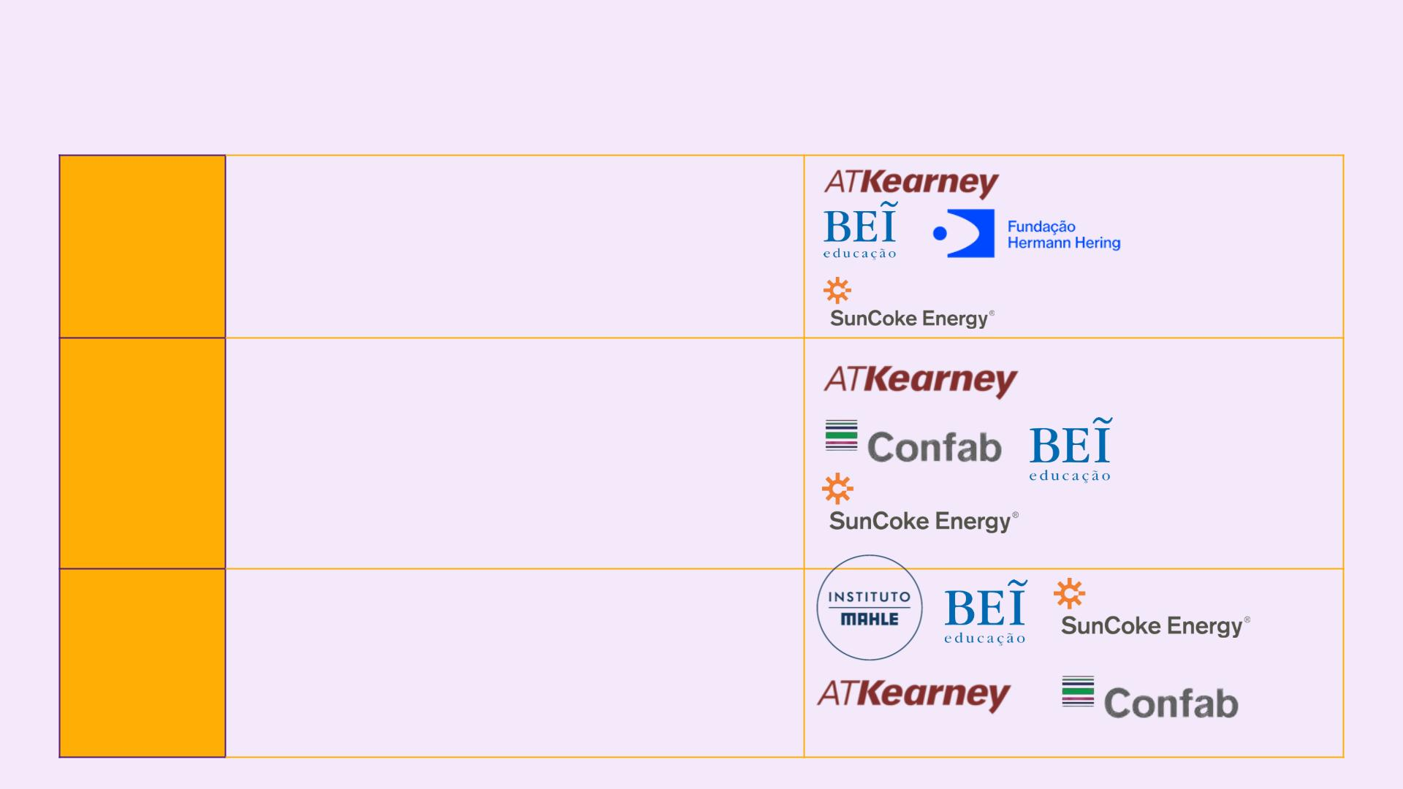
31 Jahre : Eine Entwicklung mit Kämpfen und Errungenschaften!
• Das Management-Team, das die School of Excellence aufbaut
• Der Pädagoge als Artikulator des
2017
Pädagogischen Prozesses der Schule
• "EDUCA[ACTION] Programm im Fokus" – Training für pädagogische Koordinatoren
• Kultivieren von morgen
SEDU Estadual/SEDU
Municipal
SEMEC Parnamirim
• Tenaris
• Der Pädagoge als Artikulator des
Pädagogischen Prozesses in der Schule
• Inklusive Bildung in der Praxis
• Lernen, mit Geld umzugehen
• Der pädagogische Koordinator als Artikulator von Kompetenzen in der Unterrichtspraxis
2018
2019
• Kultivieren von morgen
• Tenaris
• Lernen, mit Geld umzugehen
• Der Pädagoge als Artikulator des
Pädagogischen Prozesses in der Schule
• Inklusive Bildung in der Praxis
• Kultivieren von morgen

Slide 9
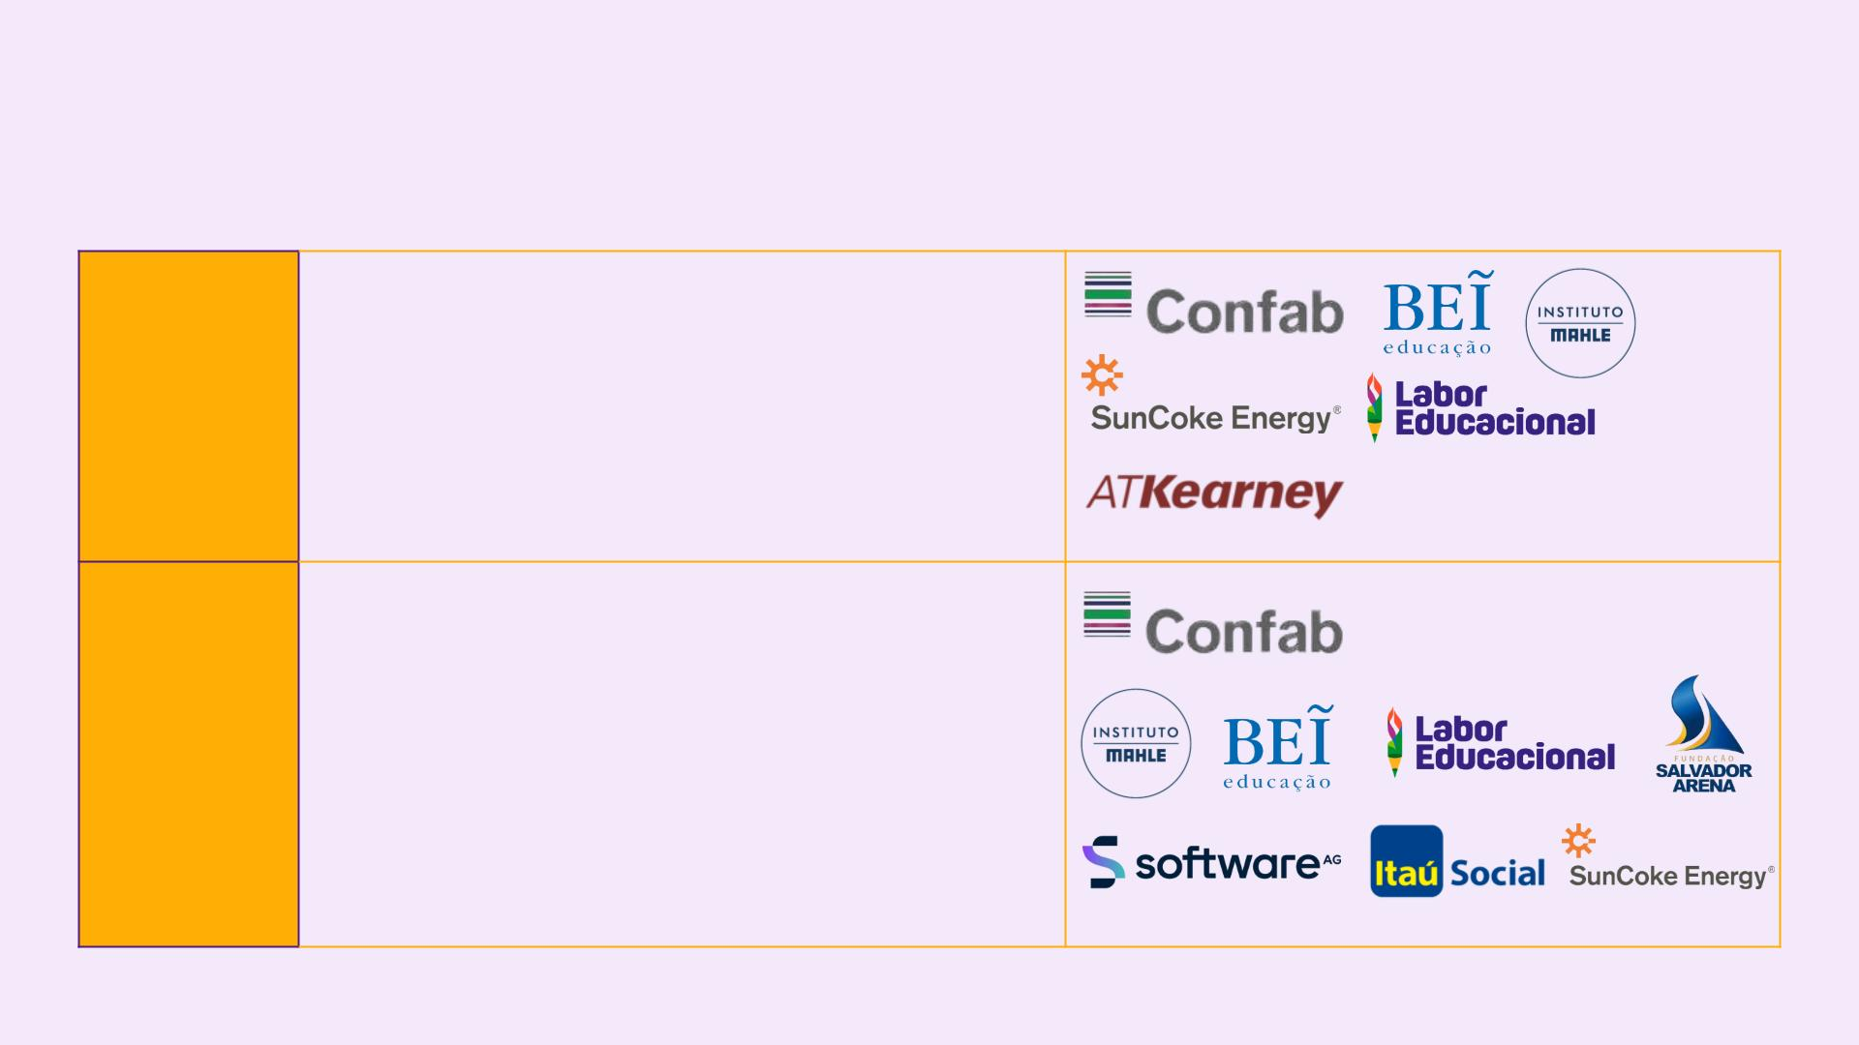
31 Jahre : Eine Entwicklung mit Kämpfen und Errungenschaften!
• Tenaris
• Der Pädagoge als Artikulator des Pädagogischen Prozesses in der Schule
2020 •
Inklusive Bildung in der Praxis -
wegen der Pandemie unterbrochen
• Mit Geld umgehen lernen
• Kultivieren von morgen
SEDU Estadual/SEDU
Municipal
• Tenaris
• Der Pädagoge als Artikulator des
Pädagogischen Prozesses in der Schule • Projekt Junge Menschen in Aktion und im Ehrenamt
• Mit Geld umgehen lernen
• Die Praxis der inklusiven Bildung
• Inklusive Bildung in der Praxis -
wegen der Pandemie unterbrochen
• Kultivieren von morgen
SEDU Estadual/SEDU
Municipal
2021

Slide 10

07 Bundesstaaten
3.345 Schulen
23.288 Pädagogen
1.752.021 Schüler*innen

Slide 11

Was wir für
dieses Jahr erwarten?

Slide 12
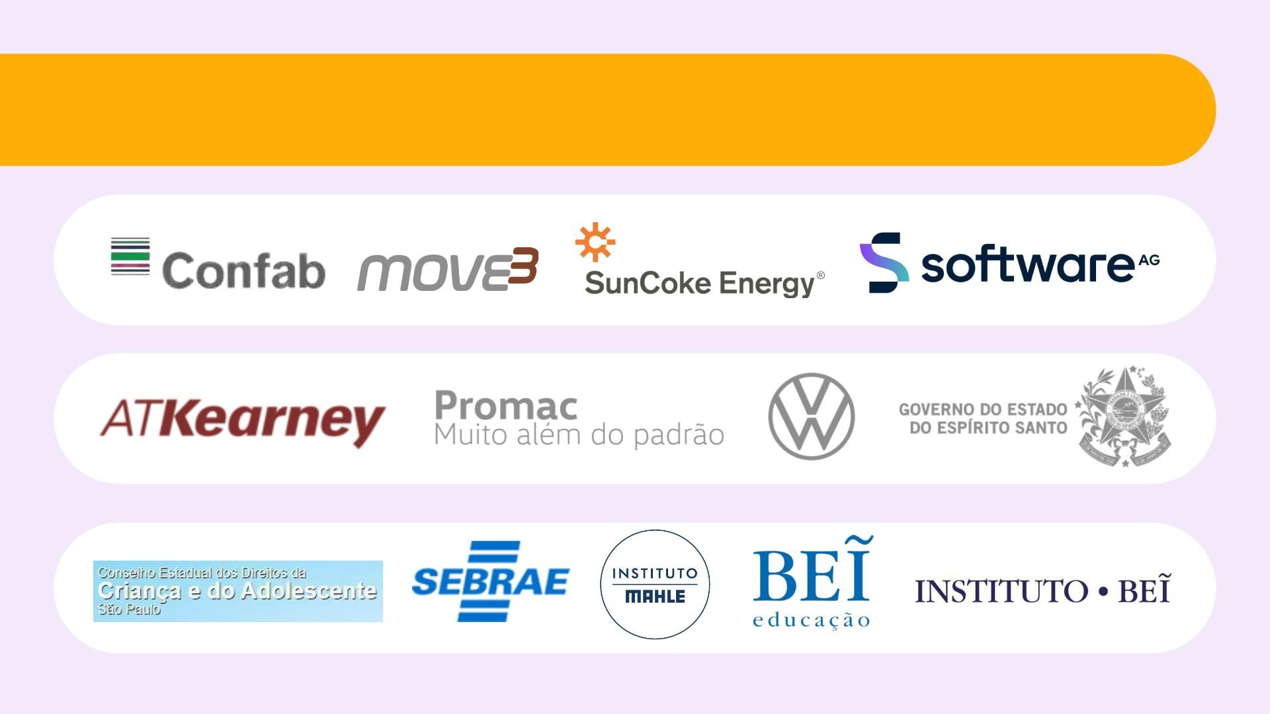
Im Jahr 2022 hoffen wir auf große
Soziale Investoren und Partner!

Slide 13

... Und so stärken wir das Bildungssystem
durch folgende Initiativen:
Extra Klasse
Lernen, mit Geld umzugehen
Patenschaft für einen Lehrer
• Patenschaft für einen pädagogischen Koordinator
Die Praxis der inklusiven Bildung - Horizonterweiterung
Das Morgen kultivieren
Lehrer-Hub
Pädagoge als Artikulator des pädagogischen Prozesses

Slide 14


Slide 15
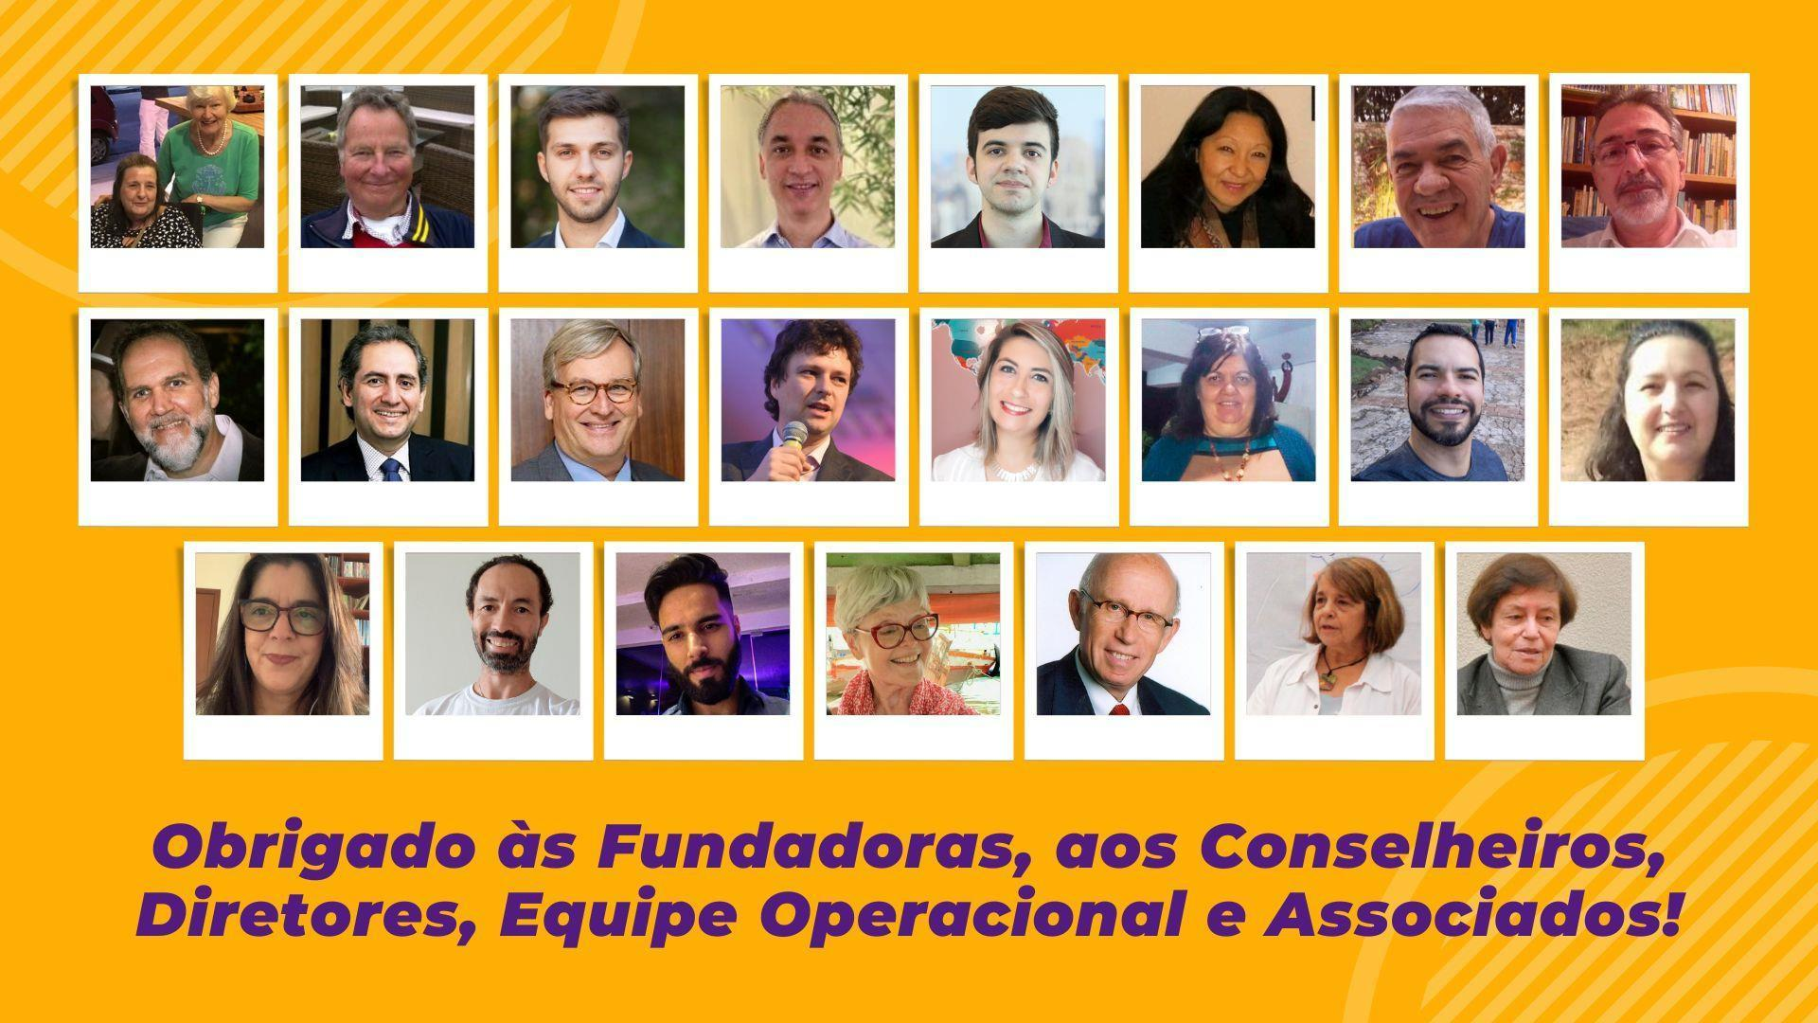

Slide 16
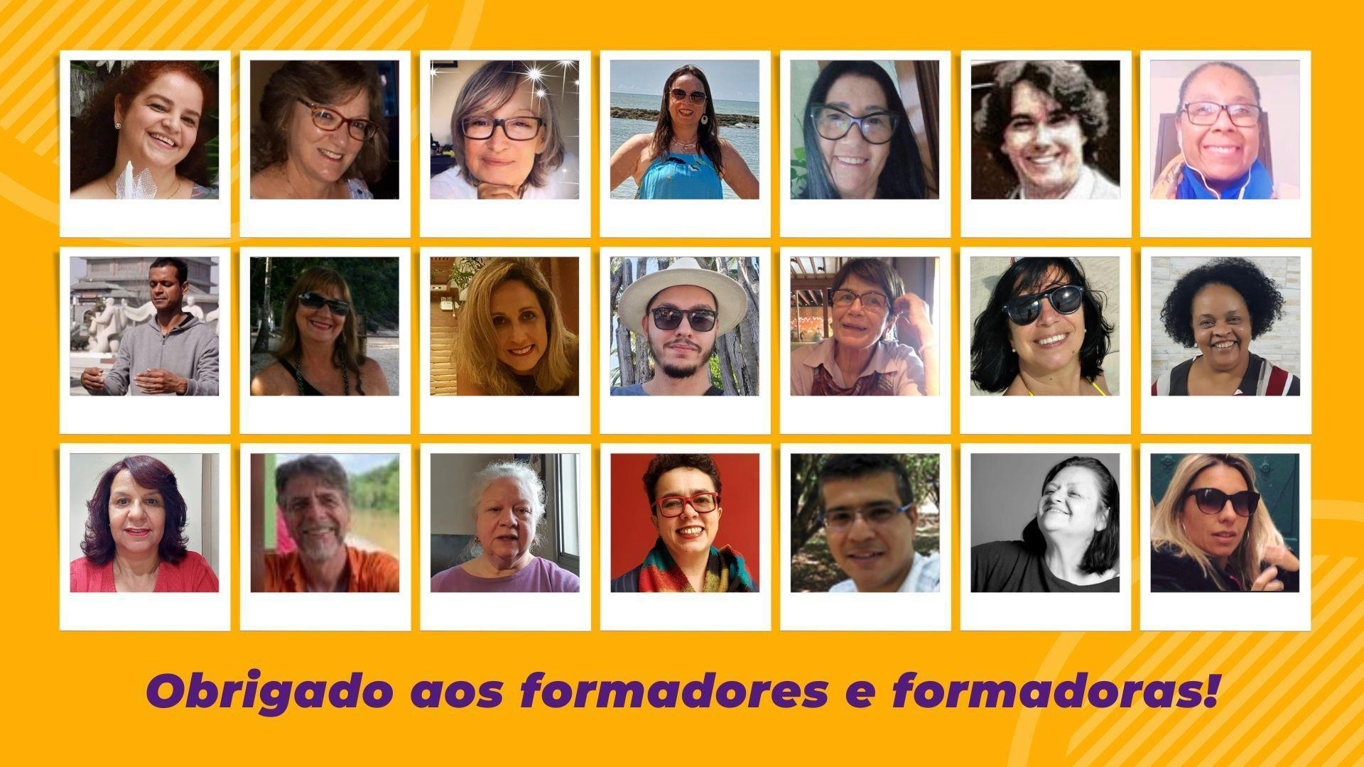

Slide 17
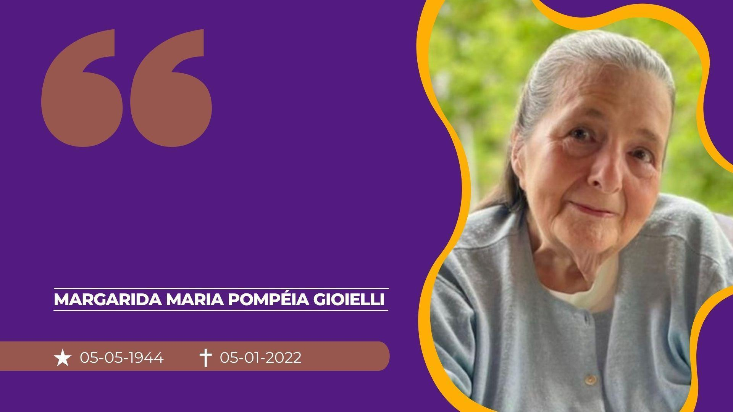
[...] Que esta história possa
ressoar dentro de você, lembrando
como aprecia a dignidade, a
integridade e transparência. Que
esta história possa revelar o
forte desejo do Bem que existe em
você e em todos os meninos e
meninas.

Slide 18
